Slide 1
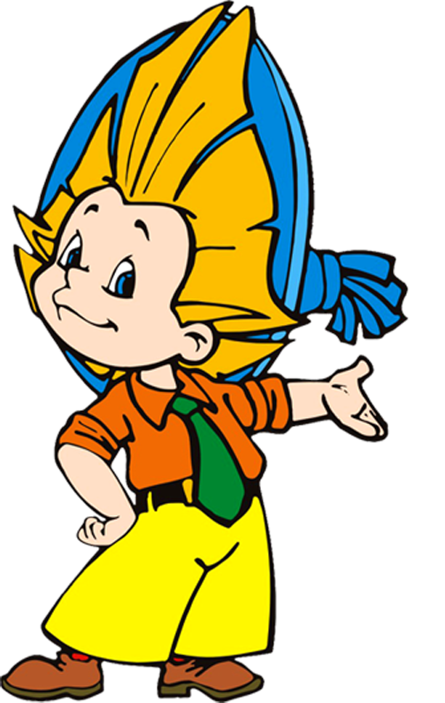
Русский язык
1 класс

Slide 2
Звуки и буквы
А У П И
Ч Щ Е Й
Л Н Т Р
Ж Ц М Ш

Slide 3
Ель, мел, съёмка, баян, Люда, Коля.
Распределите слова в 2 столбика:

Slide 4
Проверяем:
Ель мел
съёмка Люда
баян Коля

Slide 5
Слоги и слово:
Буратино

Slide 6
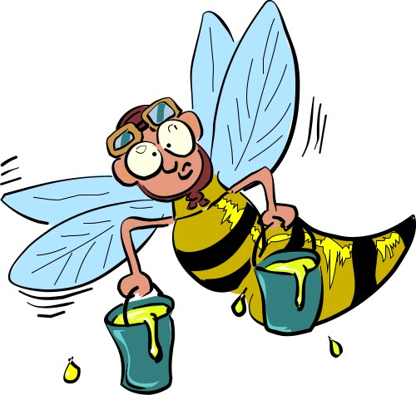
о с а

Slide 7
Найдите слово, в котором 2 слога, но перенести его нельзя:
кузнечик, ветка, оса, мел, жаворонок.

Slide 8
Безударные гласные:
А о е и я
Цапля, цветы, солнце, гостил, зверёк

Slide 9
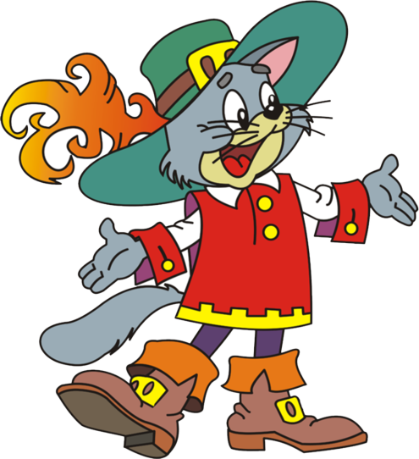
Проверяем:
Цветы -
гостил –
зверёк -

Slide 10
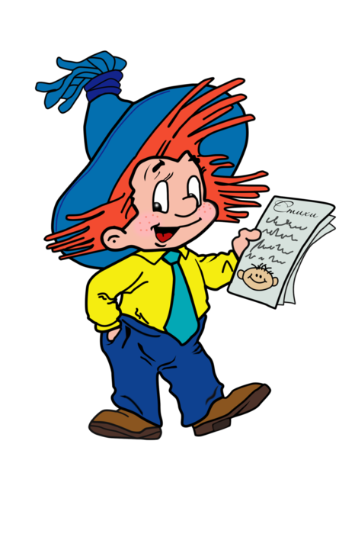
Парные согласные:
Медве…. –
Но… -
Жира… -

Slide 11
Проверяем:
Медведь – медведи
нож - ножи
жираф - жирафы

Slide 12
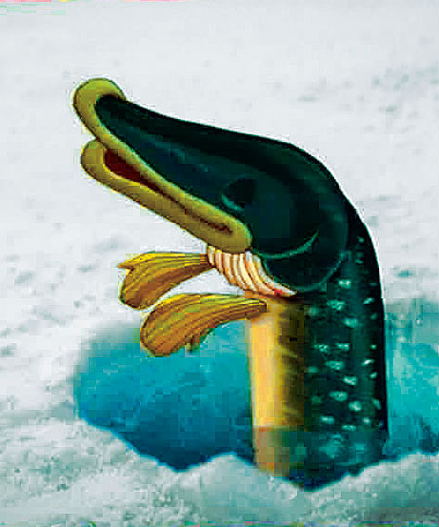
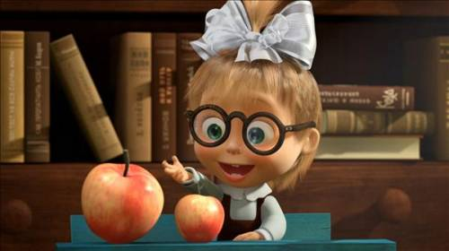
Загадки:

Slide 13
Мягкий и твёрдый знаки:
Банка -- банька
Сели -- съели

Slide 14
Итог урока:
Молодцы!
Текст надписи

Slide 15
Ученик ВТОРОГО класса!
Ура! Ура! Ура!

